Slide 1
Apresentação do site GAMEMANIA
layout produzido em aula pelo(a) aluno(a) Bruna Thompson

Slide 2
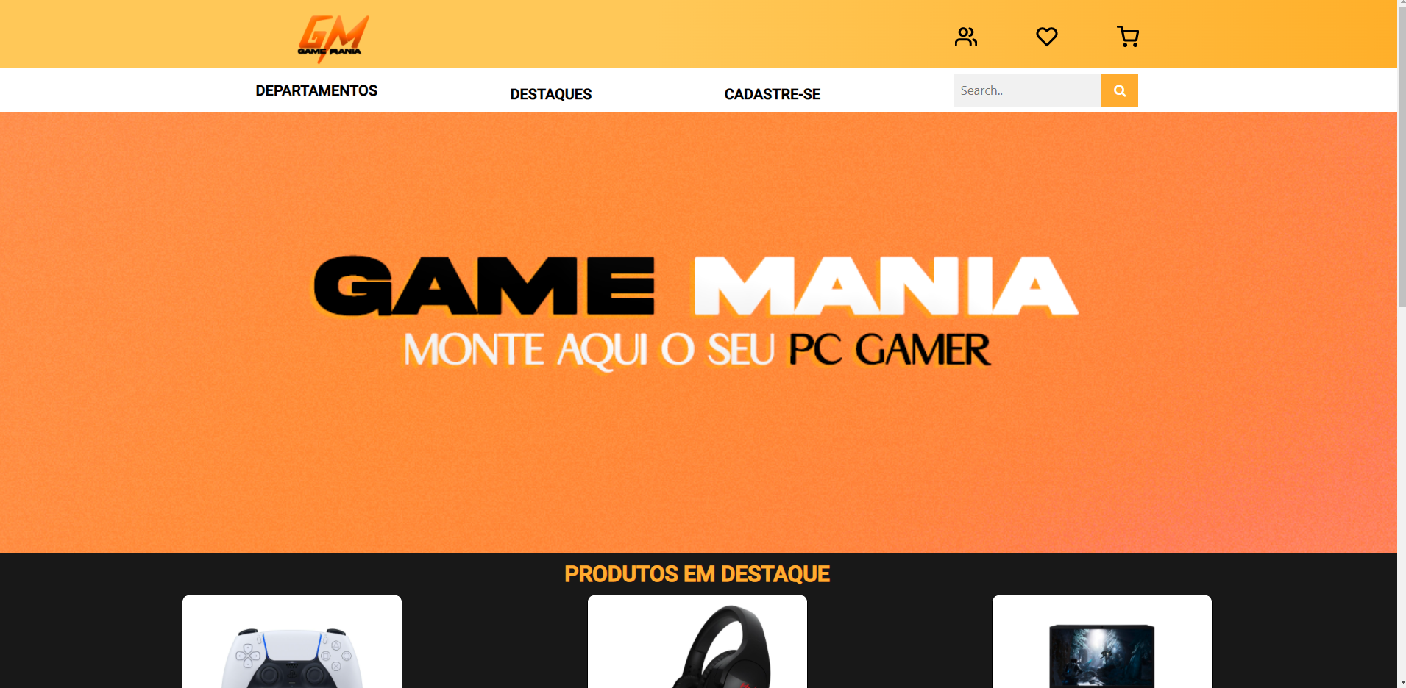
Layout para desktop:

Slide 3
Com topbar, menu (com searchbar/drop down) e banner
Com cores suaves e amigáveis para o usuário, com font Sans-Serif para melhor acessibilidade, bem simples, responsivo e clean para que não seja muita informação em uma só para o cliente e que seja intuitivo.
O design é responsivo, ou seja, a tela se adapta para Desktop, Tablet e Smartphones sem perder a funcionalidade.

Slide 4


Slide 5
Footer com links e logo.
A footer é feita com um fundo de gradiente, é responsiva, construída com flex, com links para outras páginas e mídias sociais da empresa/loja.

